Slide 1
FORMAÇÃO: SUSTENTABILIDADE FINANCEIRA DA PASTORAL DO SURDO
TEMA:
“PARTILHAR PARA EVANGELIZAR: SUSTENTABILIDADE FINANCEIRA À LUZ DA COMUNIDADE PRIMITIVA”

Slide 2
Oração Inicial
Em nome do Pai, do Filho e do Espírito Santo. Amém.
Senhor Deus, agradecemos por nos reunir neste encontro de formação da Pastoral do Surdo. Iluminai-nos com o vosso Espírito Santo para que possamos compreender vossa Palavra e crescer na comunhão, na partilha e na corresponsabilidade.
Ensinai-nos a colocar nossos dons, talentos e recursos a serviço da missão, para que nossa pastoral seja cada vez mais acolhedora, inclusiva e comprometida com a evangelização. Que o exemplo da primeira comunidade cristã inspire nosso caminho e fortaleça nossa confiança em vossa providência.
Por Cristo, nosso Senhor. Amém.
Amém.

Slide 3
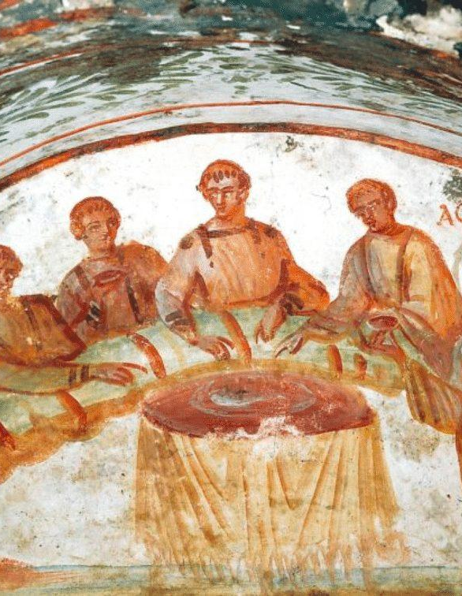
SUSTENTABILIDADE FINANCEIRA DA PASTORAL DO SURDO
"A multidão dos fiéis era um só coração e uma só alma." (At 4,32)

Slide 4

O QUE É SUSTENTABILIDADE PASTORAL?
Sustentabilidade não é apenas arrecadar dinheiro.
É garantir recursos para:
  Formação dos agentes;
  Encontros e eventos;
  Materiais pastorais;
  Tradução e acessibilidade;
  Evangelização das pessoas surdas;
  Continuidade da missão.
Sem recursos, a missão enfraquece.

Slide 5
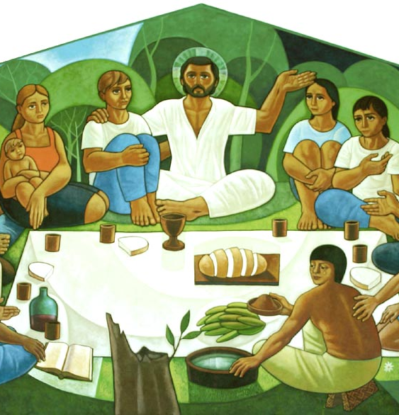
A COMUNIDADE CRISTÃ COMO MODELO
At 4,32-35 apresenta uma comunidade:
  Unida;
  Solidária;
  Comprometida;
  Generosa;
  Transparente.
O objetivo não era acumular riquezas. O objetivo era:
“Ninguém passava necessidade.”

Slide 6

CINCO PILARES DA SUSTENTABILIDADE
1. Espiritualidade da Partilha
  Tudo é dom de Deus.
2. Corresponsabilidade
  Todos ajudam.
3. Transparência
  Prestação de contas.
4. Organização
  Planejamento financeiro.
5. Missão
  Os recursos existem para evangelizar.

Slide 7
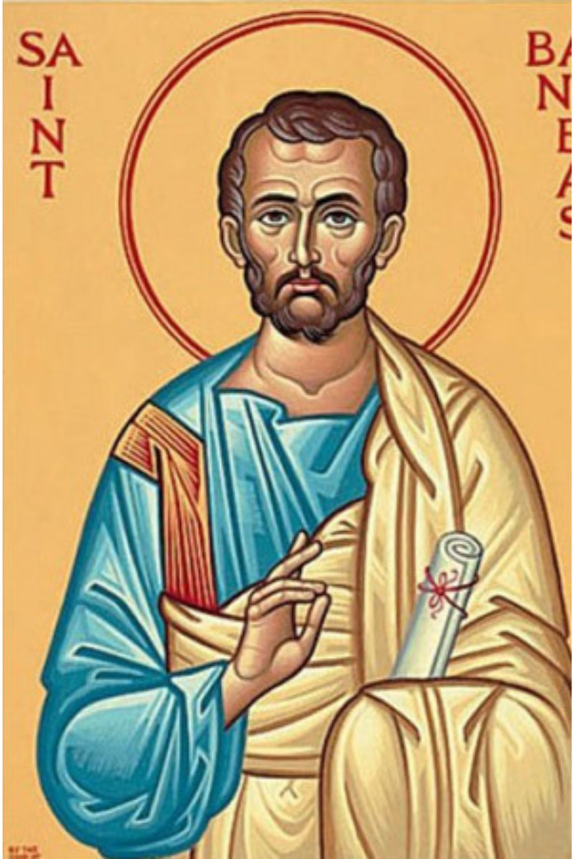
O EXEMPLO DE BARNABÉ
At 4,36-37
Barnabé:
  Percebeu a necessidade;
  Colocou seus bens a serviço da missão;
  Fez sua contribuição com alegria;
  Tornou-se instrumento de comunhão.
Pergunta
Quem são os "Barnabés" da nossa Pastoral do Surdo?

Slide 8
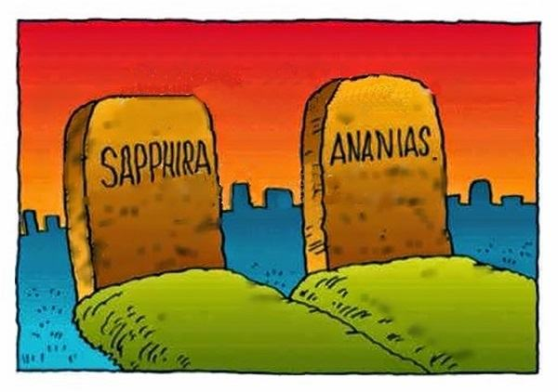
O ALERTA DE ANANIAS E SAFIRA
At 5,1-11
O problema não foi guardar parte do dinheiro.
O problema foi:
  Falta de sinceridade;
  Aparência de generosidade;
  Falta de transparência.
Lição para a pastoral
  Confiança é patrimônio.

Slide 9

ORGANIZAÇÃO FINANCEIRA
Boas práticas:
  Planejamento anual;
  Centro de custo específico;
  Registro das entradas e saídas;
  Prestação de contas;
  Relatórios periódicos;
  Conselho ou equipe de apoio.
Organização gera credibilidade.

Slide 10
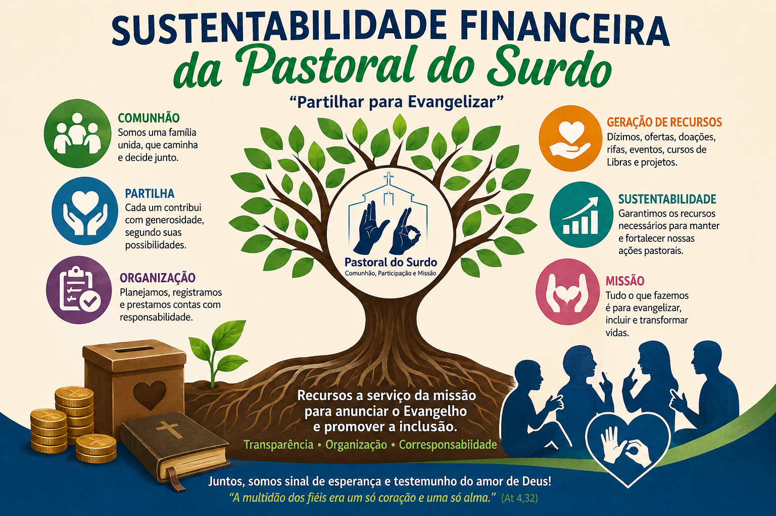
Para concluir
“A sustentabilidade da pastoral nasce da comunhão, cresce na partilha e fortalece a missão.”
A sustentabilidade financeira da Pastoral do Surdo não depende apenas de recursos, mas da capacidade de construir uma comunidade que partilha dons, talentos, tempo e bens para que a evangelização alcance cada vez mais pessoas.

